Slide 1

Notes:
www.4tons.com
Pr. Marcelo Augusto de Carvalho

Slide 2
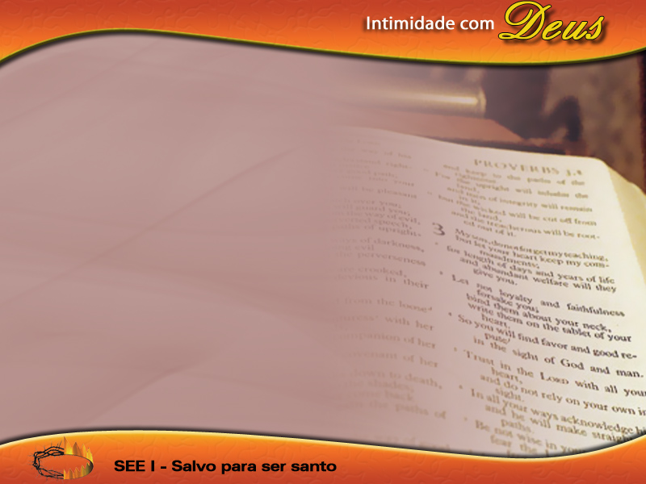
2 pontos fundamentais:
O poder que vem da Palavra de Deus para satisfazer as necessidades da alma.
E esse poder como arma contra o pecado.

Slide 3
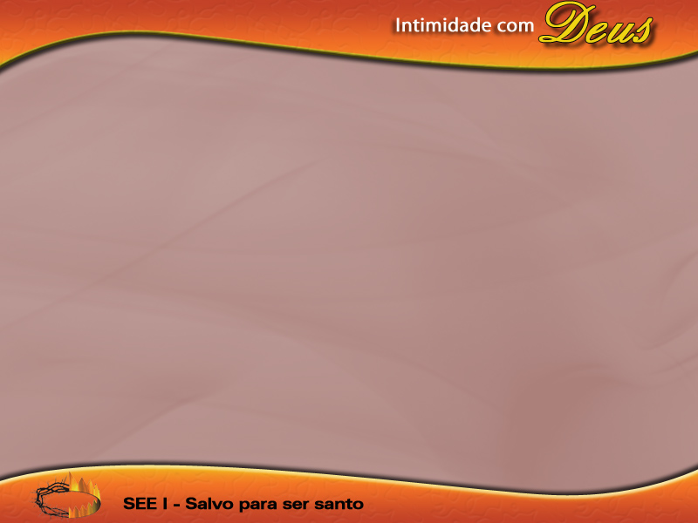
PARA SATISFAZER AS NECESSIDADES DA ALMA

Slide 4
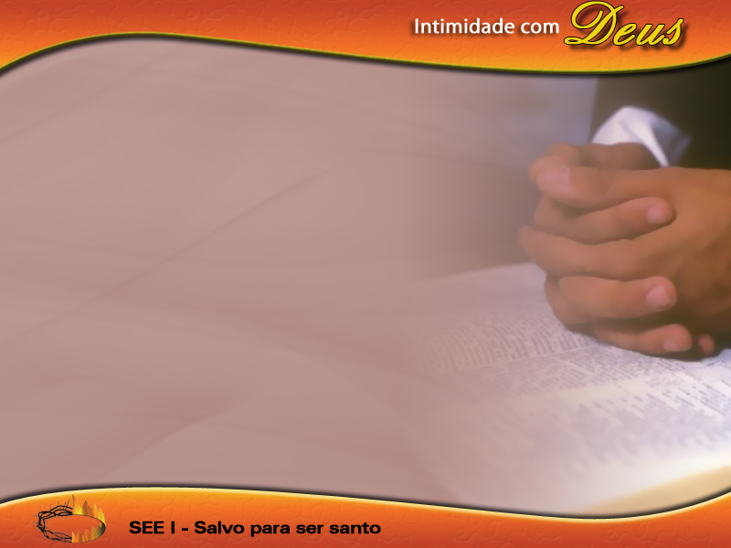
Somente a Palavra de Deus pode suprir as necessidades essenciais da alma.

Slide 5
Devemos buscar:
Devoção pessoal;
Ter atitudes diferentes.

Slide 6
Algumas pessoas pensam que é utopia viver pela fé em nossa realidade. Devemos lembrar que viver com fome e sede da Palavra a todo o momento deveria ser um estilo de vida, da pessoa salva pela graça mediante a fé.

Slide 7
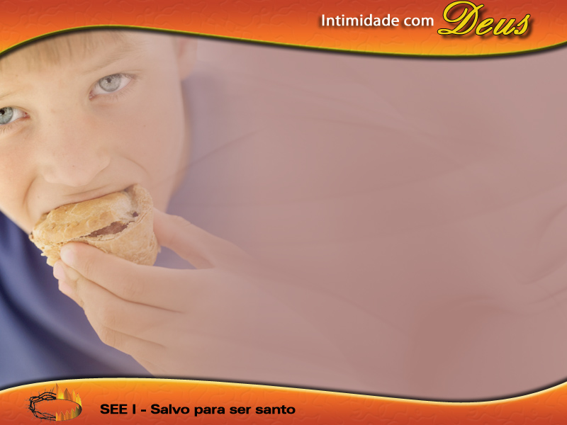
É utópico comer e beber?
Não é, porque essas coisas são essenciais para a nossa saúde física. E como lutamos quase todo tempo em busca da satisfação dessas necessidades!

Slide 8
DESAFIO:

Slide 9
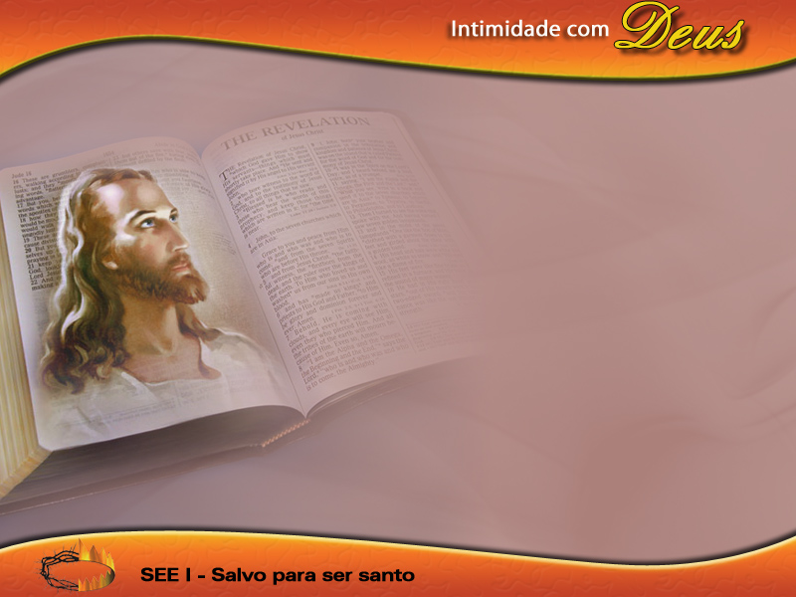
Aprender a viver cada dia verdadeiramente apaixonados por Cristo e Sua Palavra, e que estejamos diariamente dispostos a pagar o preço para mantermos acesa a paixão.

Slide 10

“Como suspira a corsa pelas correntes das águas, assim, por ti ó Deus suspira a minha alma. A minha alma tem sede de Deus, do Deus vivo; quando irei e me verei perante a tua face?” Sal. 42:1-2

Slide 11
“Achadas as tuas palavras logo as comi; as tuas palavras me foram gozo e alegria para o coração, pois pelo teu nome sou chamado, Ó Senhor, Deus dos Exércitos”.
Jeremias 15:16

Slide 12

3 questões para se atentar:
Achadas as tuas palavras
Logo as comi
As tuas palavras me foram gozo e alegria para o coração

Slide 13
COMO ARMA CONTRA O PECADO

Slide 14
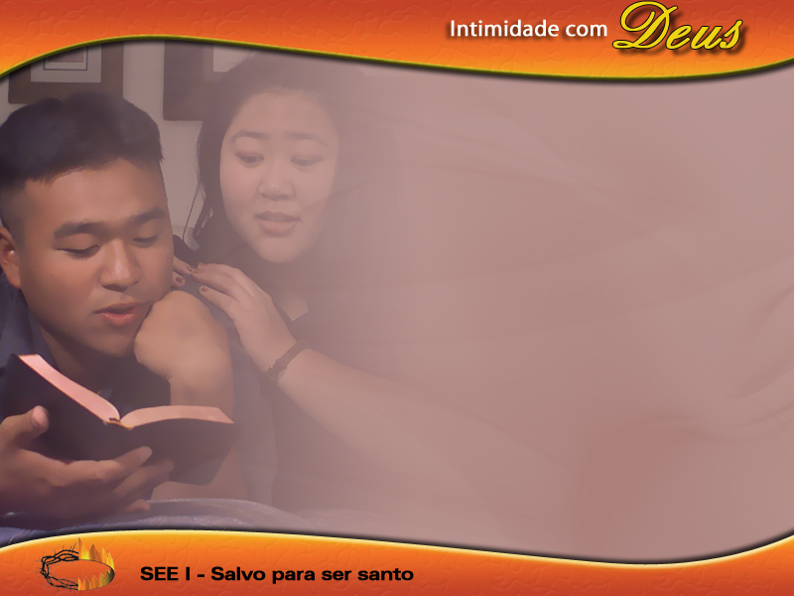
“De que maneira poderá o jovem guardar puro o seu caminho?”
“Guardo no coração as tuas palavras, para não pecar contra ti.”
Sal. 119:9,11

Slide 15
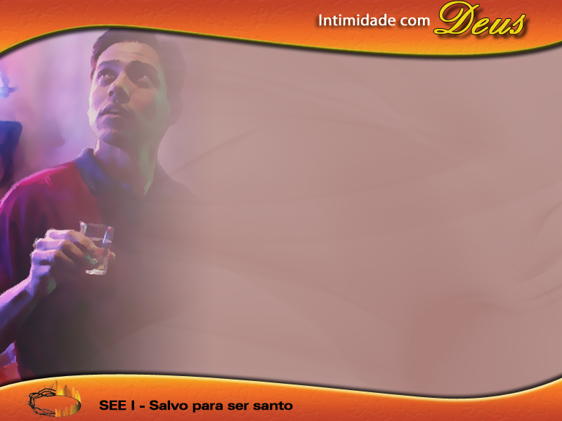
Efeitos do pecado:
Inimizade e separação de Deus – pecado é iniqüidade (anomia: 100% contra Deus);
Excluir-se da vida de Deus;
Permitir que a alma seja paralisada pelas armadilhas do Diabo;

Slide 16
Efeitos do pecado:
Ser dominado pelo poder enfeitiçante de Satanás;
Indiferença e incredulidade nos ensinos da Bíblia;
Usar as bênçãos de Deus para glorificar o inimigo;

Slide 17
Efeitos do pecado:
Excluir da alma todo bom senso e discernimento;
Morte eterna.

Slide 18
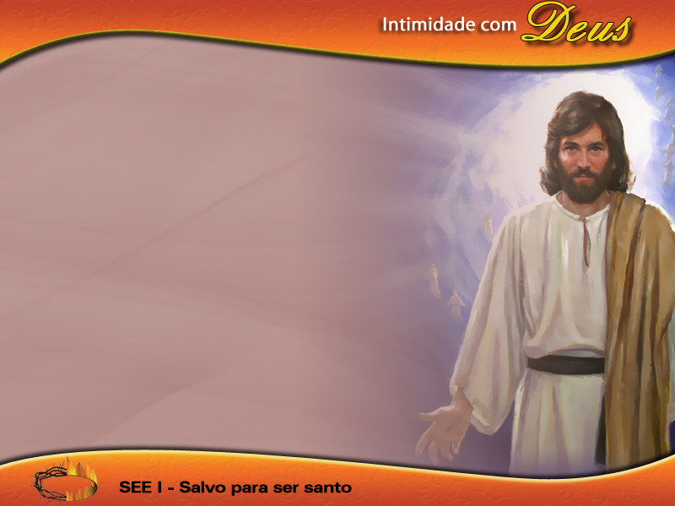
Única saída para vencer o pecado:
O filho veio desfazer as obras do Diabo;

Slide 19
Única saída para vencer o pecado:
Assumiu a forma e a natureza humana, foram combinadas a humanidade e a divindade de forma que Ele pudesse resgatar o homem das garras de Satanás. (maiores informações consulte M.E. vol.1, pág. 340.)

Slide 20
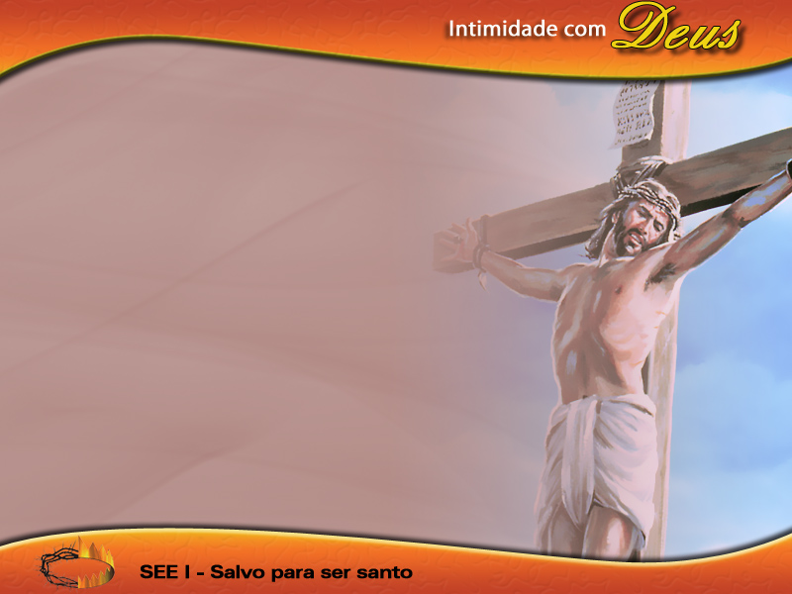
Única saída para vencer o pecado:
Preço final: a cruz do calvário;

Slide 21

O poder da Bíblia na luta contra o pecado

Slide 22
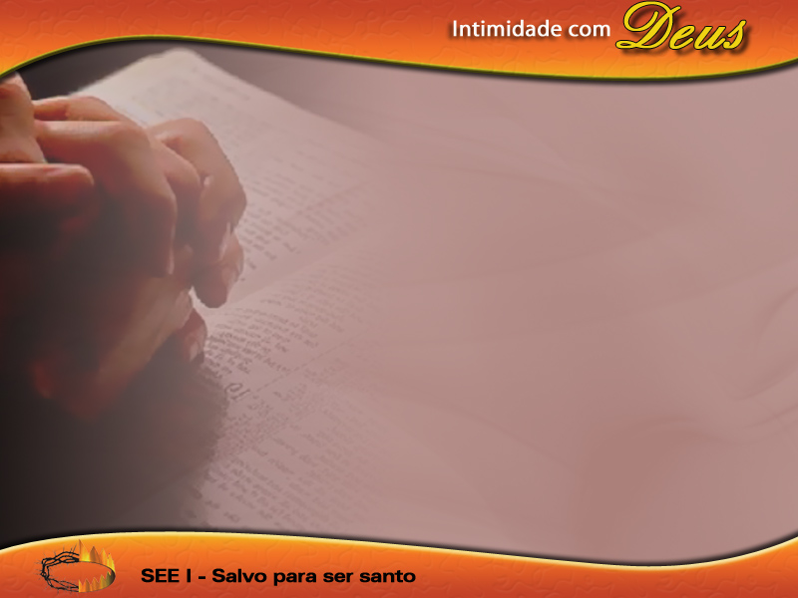
"Está escrito: Ao Senhor, teu Deus, adorarás, e só a Ele darás culto.“
Mat. 4:10
Com o poder da Palavra seremos vitoriosos, o inimigo fugirá surdo e abatido.

Slide 23
Com a fé como armadura e a Palavra como arma de guerra, supriremos nosso íntimo com poder que nos capacitará a rechaçar os ataques do inimigo.
AA, pg.307.

Slide 24
A obediência à Palavra de Deus é nossa única salvaguarda contra os males que estão assolando o mundo para destruição.
Orientação da Criança, pág. 556.

Slide 25
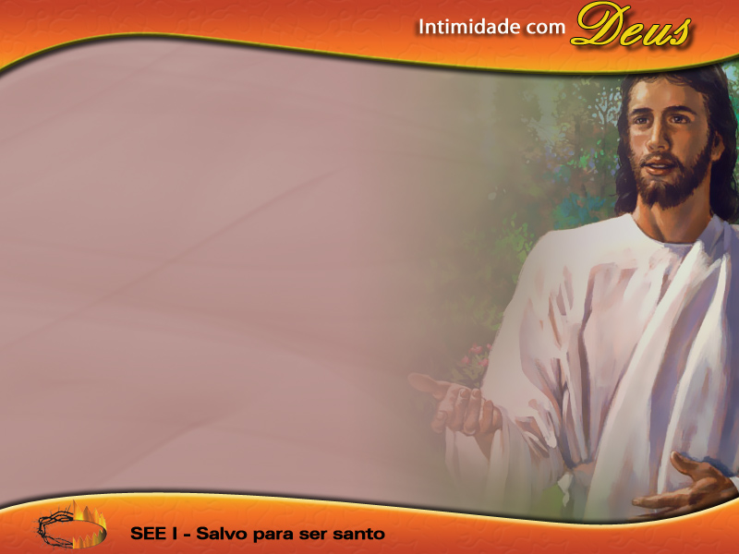
O que Jesus fez quando esteve aqui?

Slide 26
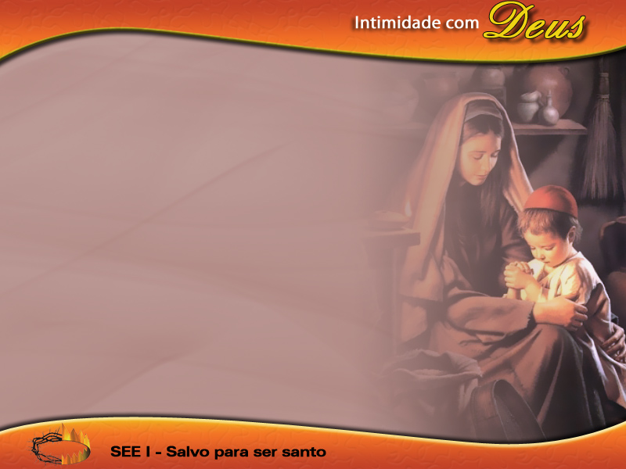
“Jesus estudou as Escrituras na infância, na juventude e na fase adulta. Como criança, aos joelhos de Sua mãe, do rolo dos profetas recebia diariamente instruções. Em Sua juventude, na madrugada e no crepúsculo vespertino, muitas vezes...

Slide 27
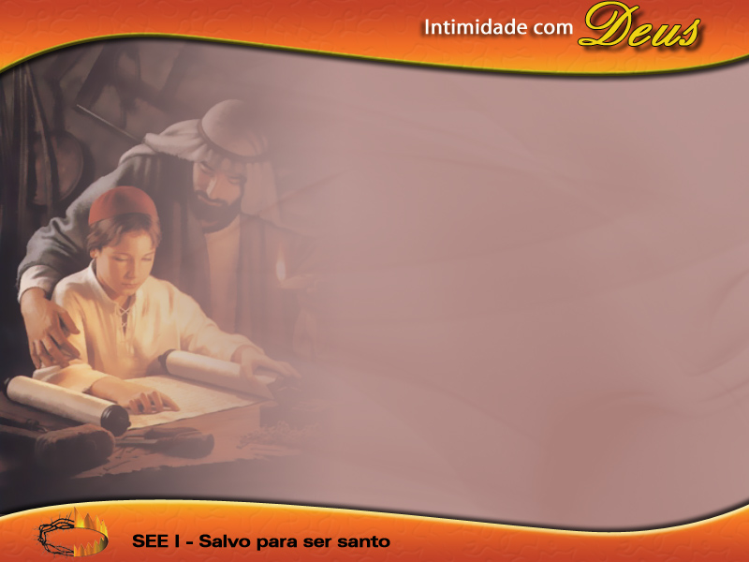
...O encontravam sozinho ao lado da montanha ou entre as árvores da floresta, passando uma hora silenciosa de oração e estudo da Palavra de Deus. Durante Seu ministério, a grande familiaridade com as Escrituras...

Slide 28
...testifica de Sua diligência no estudo da mesma. E visto que Ele adquiriu conhecimento como nós o podemos também, Seu maravilhoso poder, não somente mental, mas também espiritual, é um testemunho do valor da Bíblia como meio de educação.”
Educação, pág. 185.

Slide 29
Jesus declarou: “Na verdade, na verdade vos digo que aquele que crê em mim também fará as obras que eu faço, e as fará maiores do que estas, porque eu vou para meu Pai.”
João 14:12

Slide 30
Ele venceu, eu também posso vencer!

Slide 31
“Mas em todas estas coisas somos mais do que vencedores, por aquele que nos amou.” Romanos 8:37

Slide 32
Tarefa – Reflexão:

Slide 33
Ficar na presença do Senhor por cinco ou dez minutos é suficiente para viver com poder durante 24 horas?

Slide 34
O que é insanidade espiritual?

Slide 35
Uma pessoa que dá o primeiro comando a mente dizendo que a comunhão com Deus estará em segundo plano, tem são juízo?

Slide 36
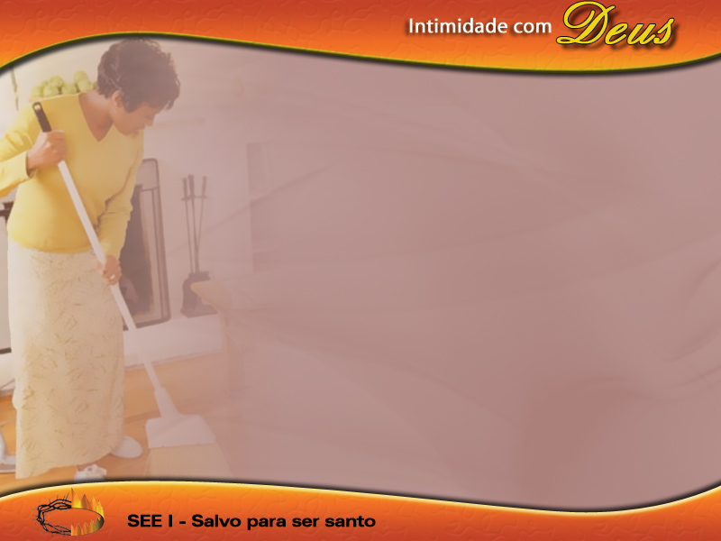
Colocar qualquer trabalho ou atividade no lugar do encontro com Deus é uma atitude coerente?

Slide 37
“A primeira obra que todos os cristãos devem fazer é examinar as Escrituras, com oração muito fervorosa, para que possuam aquela fé que opera por amor e purifica a alma de todo resquício de egoísmo...

Slide 38
... Recebida no coração, a verdade atua qual fermento bom, até que todas as faculdades sejam levadas em submissão à vontade de Deus. Então não podereis deixar de brilhar, da mesma forma que o Sol não pode deixar de fazê-lo...”.
Para Conhecê-Lo, mm, 1965, pg. 327.

